Slide 1
CHƯƠNG 9: BIẾN DẠNG CỦA VẬT RẮN
BÀI 22: BIẾN DẠNG CỦA VẬT RẮN.
ĐẶC TÍNH CỦA LÒ XO

Slide 2
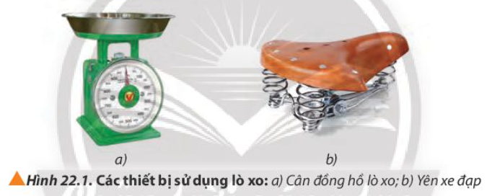
Tại sao khi ta đặt vật lên bàn cân, kim chỉ của cân quay đến một vạch xác định, sau đó kim chỉ sẽ trở lại vị trí ban đầu nếu ta lấy vật ra (hình 22.1a)? Các lò xo gắn gưới yên xe đạp (hình 22.1b) có công dụng gì? Trong bài này, ta sẽ khảo sát các đặc tính quan trọng của lò xo cũng như ứng dụng của lò xo trong cuộc sống hằng ngày và kĩ thuật công nghệ

Slide 3
NỘI DUNG BÀI HỌC
1.Biến dạng kéo và biến dạng nén
2. Các đặc tính của lò xo

Slide 4
1. Biến dạng kéo và biến dạng nén
a. Thí nghiệm về biến dạng kéo
Nêu một số ví dụ về vật không phải là vật rắn và giải thích tại sao đó không phải là vật rắn?
$→$ Nước, không khí, viên đất sét,….không phải là vật rắn vì khoảng cách giữa 2 điểm bất kỳ trên vật có thể biến đổi trong quá trình tương tác tức là chúng có thể biến dạng

Slide 5
1. Biến dạng kéo và biến dạng nén
a. Thí nghiệm về biến dạng kéo
Mục đích: Khảo sát về biến dạng kéo của vật
Dụng cụ: Sợi dây cao su
Tiến hành thí nghiệm: Dùng hai ngón tay kéo căng sợi dây cao su rồi thả (hình 22.2). Thực hiện thí nghiệm nhiều lần sao cho chiều dài sợi dây cao su mỗi lần kéo là khác nhau
Nhận xét: Khi ta dùng tay tác dụng vào sợi dây cao su với lực càng lớn thì sợi dây càng bị kéo dãn ra.

Slide 6
1. Biến dạng kéo và biến dạng nén
Kích thước của vật thay đổi như thế nào trong biến dạng kéo?
Biến dạng kéo: Kích thước của vật theo phương tác dụng của lực tang lên so với kích thước tự nhiên của nó

Slide 7
1. Biến dạng kéo và biến dạng nén
b. Thí nghiệm về biến dạng nén
Mục đích: Khảo sát về biến dạng nén của vật
Dụng cụ: Quả bóng cao su và miếng xốp
Tiến hành thí nghiệm: Dùng các ngón tay bóp quả bóng cao su và một miếng xốp rửa bát rồi thả (hình 22.3)
Nhận xét: Quả bóng cao su và miếng xốp bị bóp nhỏ lại. Sau khi thả tay, thôi tác dụng lực thì kích thước sẽ trở lại như ban đâu

Slide 8
1. Biến dạng kéo và biến dạng nén
Kích thước của vật thay đổi như thế nào trong biến dạng nén?
Biến dạng nén: Kích thước của vật theo phương tác dụng của lực giảm xuống so với kích thước tự nhiên của nó

Slide 9
2. Các đặc tính của lò xo
Trên thực tế lò xo được dùng rộng tãi trong đời sống và công nghệ. Em hãy lấy ví dụ về các đồ vật có sử dụng đến lò xo?
$→$ Bút bi bấm, hộp lắp pin trong remote TV,….

Slide 10
2. Các đặc tính của lò xo
Lò xo luôn biến dạng khi chịu lực tác dụng. Biến dạng của lò xo là kéo hoặc nén tuỳ thuộc vào chiều của lực đặt vào hai đầu lò xo.Đặc trưng cho sự biến dạng của lò xo là độ biến dạng

Slide 11
2. Các đặc tính của lò xo
Độ biến dạng của lò xo là gì? Xác định độ lớn trong từng trường hợp là lò xo bị biến dạng nén, biến dạng kéo?
Độ biến dạng của lò xo là hiệu số giữa chiều dài khi bị biến dạng và chiều dài tự nhiên của lò xo
Khi lò xo biến dạng nén: độ biến dạng của lò xo âm, độ lớn của độ biến dạng được gọi là độ nén
Khi lò xo biến dạng kéo: độ biến dạng của lò xo dương và được gọi là độ dãn

Slide 12
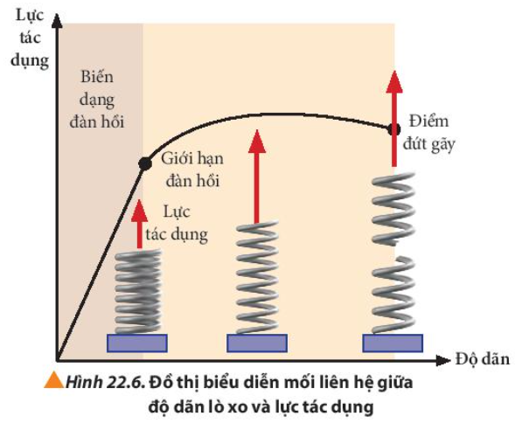
2. Các đặc tính của lò xo
Khi xuất hiện ngoại lực, lò xo sẽ bị biến dạng
Khi độ dãn của lò xo không quá lớn, ở 2 đầu lò xo xuất hiện lực đàn hồi ngược chiều biến dạng
Khi ngoại lực tác dụng lên lò xo có độ lớn tăng dần thì độ dãn của lò xo cũng tang
Khi ngừng tác dụng lực, lò xo tự động lấy lại chiều dài ban đầu

Slide 13
2. Các đặc tính của lò xo
Khi hai lò xo chịu tác dụng bởi hai lực kéo/nén có độ lớn bằng nhau và đang bị biến dạng đàn hồi, lò xo có độ cứng lớn hơn sẽ bị biến dạng ít hơn.
Giới hạn trong đó vật rắn còn giữ được tính đàn hồi của nó gọi là giới hạn đàn hồi

Slide 14
LUYỆN TẬP
Hãy phân loại biến dạng trong từng trường hợp được mô tả ở hình 22.4?
Biến dạng nén theo phương thẳng đứng
Biến dạng kéo theo phương ngang
Biến dạng nén theo phương ngang

Slide 15
LUYỆN TẬP
Giải thích tại sao trong kĩ thuật, người ta cần phải xác định giới hạn đàn hồi của vật liệu?
Trong kĩ thuật người ta cần xác định giới hạn đàn hồi của vật liệu để tránh tình trạng khi tác dụng lực quá lớn vượt quá giới hạn này, vật không thể lấy lại hình dáng và kích thước ban đầu. Khi vượt qua giới hạn đàn hồi, vật bắt đầu mất đi đặc tính đàn hồi hoặc thậm chí bị đứt gãy hoặc làm hỏng công trình

Slide 16
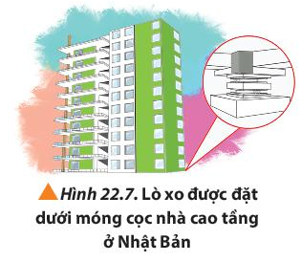
VẬN DỤNG
Tìm hiểu và giải thích tại sao ở Nhật Bản, nhiều toà nhà cao tầng được xây dựng với các lò xo ở dưới móng cọc như hình 22.7

